Slide 1
基于超声波的智能机器人室内定位系统的研究
莫维宇 指导老师：王鸿鹏 学号：12S051091

Slide 2
论文阅读及总结
超声波发射电路：需要高压差升压
无线通信模块：Zigbee VS Bluetooth 4.0
精确时间同步：NTP，RBS，TPSN
位置估计：卡尔曼滤波

Slide 3
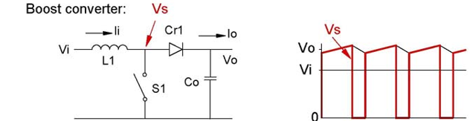
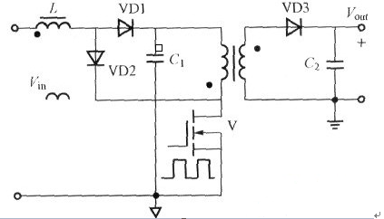
超声波发射电路研究
BOOST升压 VS 隔离变压器升压
最终方案：TI的LM2733,实测：
4→20V@1.6MHz

Slide 4
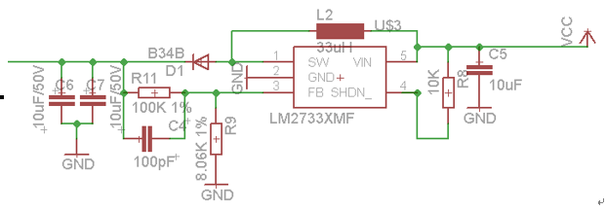
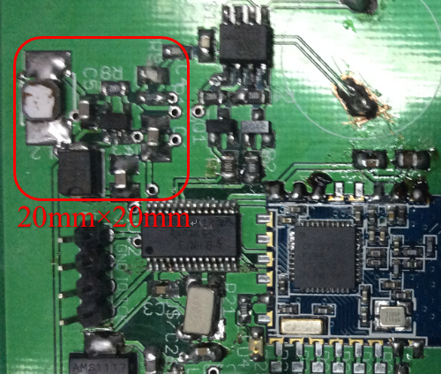

Slide 5
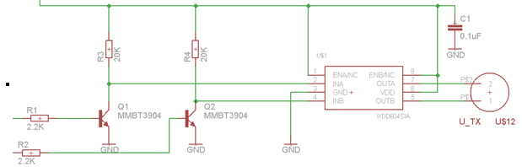
超声波驱动电路
H桥驱动： 20V→40V
高耐压：40V耐压值

Slide 6
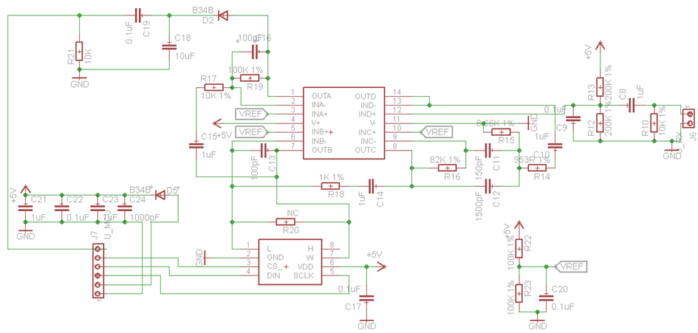
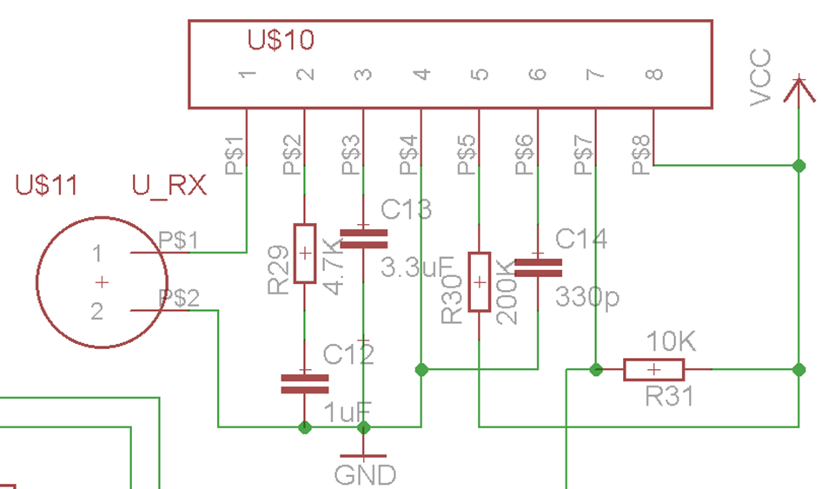
超声波接收电路
分立元件带通滤波器，带自动增益：
电路复杂，抗干扰能力差，响应快
PLL锁相环接收电路：
成熟芯片，电路简单，抗干扰能力强，相应相对较慢

Slide 7
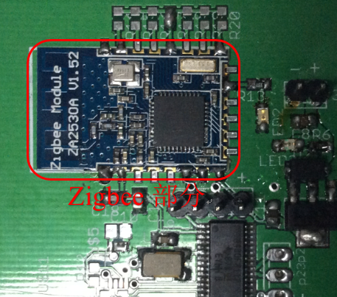
无线通信方式研究
Zigbee VS Bluetooth 4.0
Zigbee：无跳频功能，已经广泛使用，资料多
Bluetooth：无组网功能，易于后期扩展
TI CC2530 zigbee 芯片

Slide 8
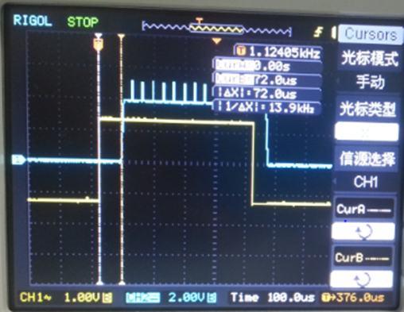
精确时间同步
一：基于模拟无线通信电路的时间同步。
优点：通信延迟低，且延迟时长较稳定
缺点：需要额外的硬件电路，且需要多占用一个无线信道
实测通信延时

Slide 9
精确时间同步
二：基于网络时间同步算法。
优点：不需要额外的电路，软件上即可完成。
缺点：同步精度有限，不一定能满足要求
NTP(Network Time Protocol)，
RBS(Reference Broadcast Synchronization)，
TPSN(Timing-sync Protocol for Sensor Networks)

Slide 10
无线通信数据帧
地址头
范围0-255
0xfe,0x55,0xaa

Slide 11
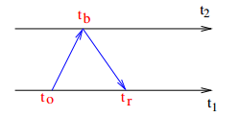







时间同步算法
世界时间：t
节点1：t₁(t) 节点2：t₂(t)
$$t_{i}\left(t\right)=a_{i}t+b_{i}$$
$$t_{i}\left(t\right)=t+b_{i}$$
$$t_{1}=t_{2}+b_{12}$$
$$\underline{b_{12}}≤b12≤\overline{b_{12}}$$
$$b_{12}=\hat{b_{12}}±\frac{∆b_{12}}{2}$$
$$\hat{b_{12}}=\frac{\overline{b_{12}}+\underline{b_{12}}}{2}$$
$$∆b_{12}=\overline{b_{12}}−\underline{b_{12}}$$

Slide 12
其他已经完成的研究工作
整个毕业设计全部在开源免费平台下完成，不涉及任何盗版软件！
操作系统：UBUNTU
开发环境：Qt Creator
编译器：MSPGCC
调试器：MSPDEBUG
PCB板绘制：EAGLE
算法调试：Python+Scipy+Numpy+Matplotlib
版本控制：git
代码库：github: https://github.com/mtofum/graduate.git

Slide 13
后期拟完成的研究工作及进度安排
2014年3月—2014年5月：（1）测试并改进时间同步算法，确保时间同步精度能够达到要求。调试超声波测距功能，确保时间同步以后超声波测距能达到要求精度。
2014年5月—2014年7月：完成课题要求数量的节点，组网安装并测试定位功能，对相应算法进行优化，以获得足够精度。
2014年7月—2014年9月：（1）完善程序，算法，修改存在的BUG，有必要的情况下，对PCB板进行改进，出下一版电路。
2014年9月—2014年11月：研究总结，完成论文的撰写，并且准备参加毕业答辩。

Slide 14
存在的困难与问题
（1）Zigbee数据帧率较低，时延较长，时间同步精度还未确定是否能达到要求。
（2）最终组网测试定位的时候，外界干扰不确定，超声波反射，外界声波干扰，以及2.4G信号干扰等问题，造成系统工作异常，不稳定，难以调试等问题。

